Slide 1



1ºDAM
PROYECTO PROGRAMME
PRESENTATION
KEVIN MUÑOZ CORCOLES
01

Slide 2

INDICE
1.INTRODUCCIÓN
8. POSIBLES MEJORAS / JUEZ
2.ESTRUCTURA GENERAL DEL CÓDIGO
9.CONCLUSION
4.LÓGICA DEL ALGORITMO
5. INTERACCIÓN CON EL USUARIO
6. PRUEBAS UNITARIAS (JUNIT)
7.DOCUMENTACI0N JAVADOC
02

Slide 3
1.INTRODUCCIÓN:
NUMEROS AFORTUNADOS (146)
Objetivo del programa: calcular los llamados números afortunados a partir de un número N, aplicando un proceso de eliminación.
Idea principal: se genera una lista de 1 a X numero y se van eliminando posiciones siguiendo reglas sucesivas (primero cada 2, luego cada 3, etc.) hasta que no se puede continuar.
Resultado: los números que quedan son los afortunados, que se muestran en orden descendente.
03

Slide 4
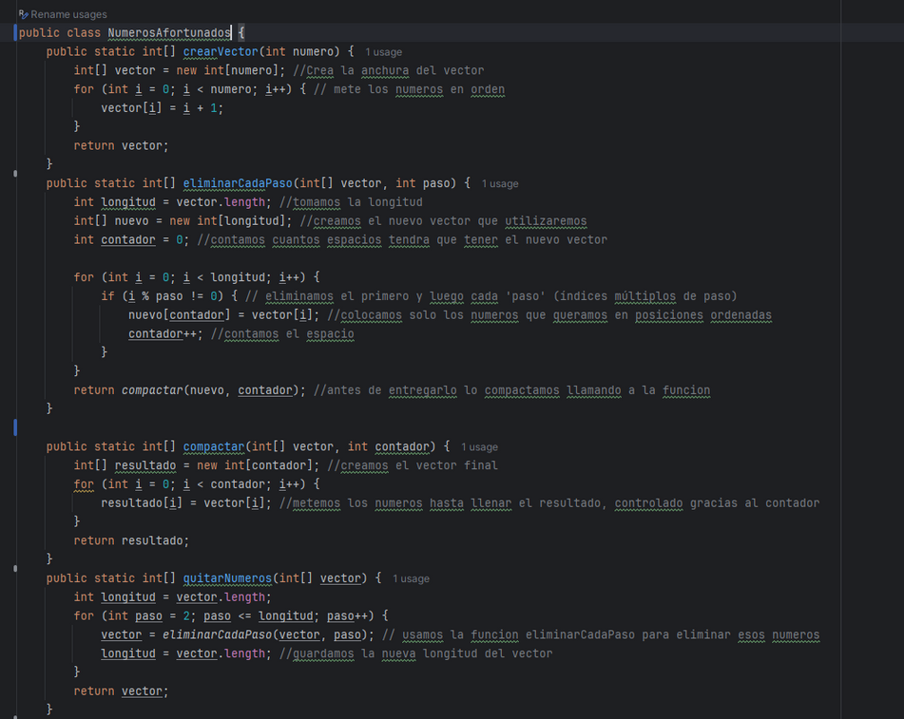
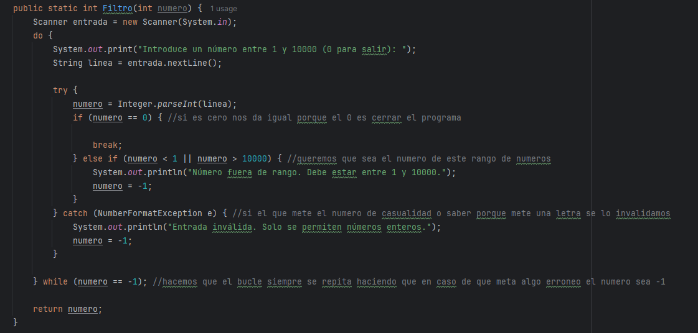
2.ESTRUCTURA GENERAL DEL CÓDIGO
El programa está organizado en una clase principal Números Afortunados.
Contiene varios métodos estáticos que dividen el problema en pasos claros:
Crear el vector inicial. (CrearVector)
Elimina elementos en posiciones múltiplos del paso incluyendo el primero (EliminarCadaPaso)
Compactar resultados.(compactar)
Controlamos el numero de veces que eliminamos según reglas (quitarNumero)
Validar la entrada del usuario.(filtro)
04

Slide 5
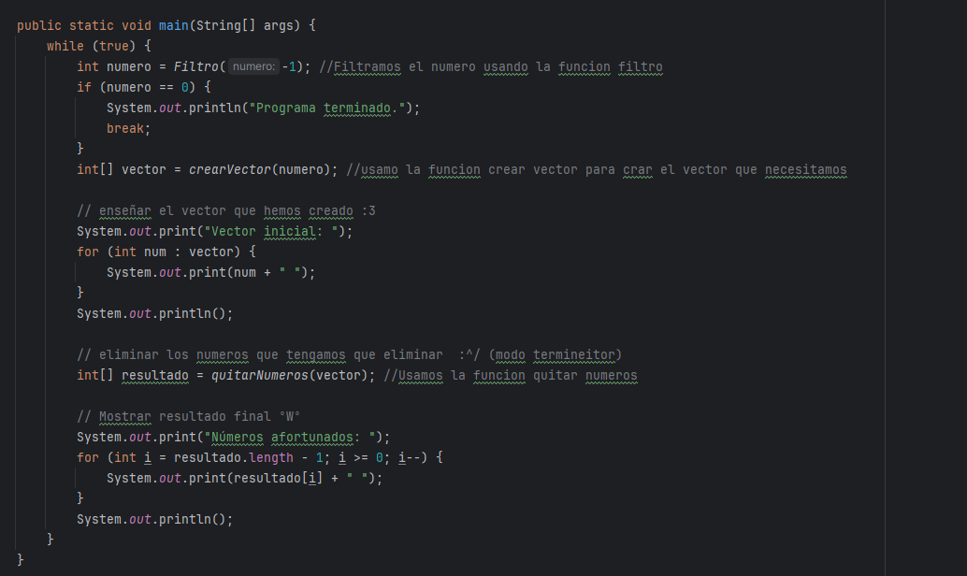
3.ESTRUCTURA GENERAL DEL CÓDIGO
05

Slide 6
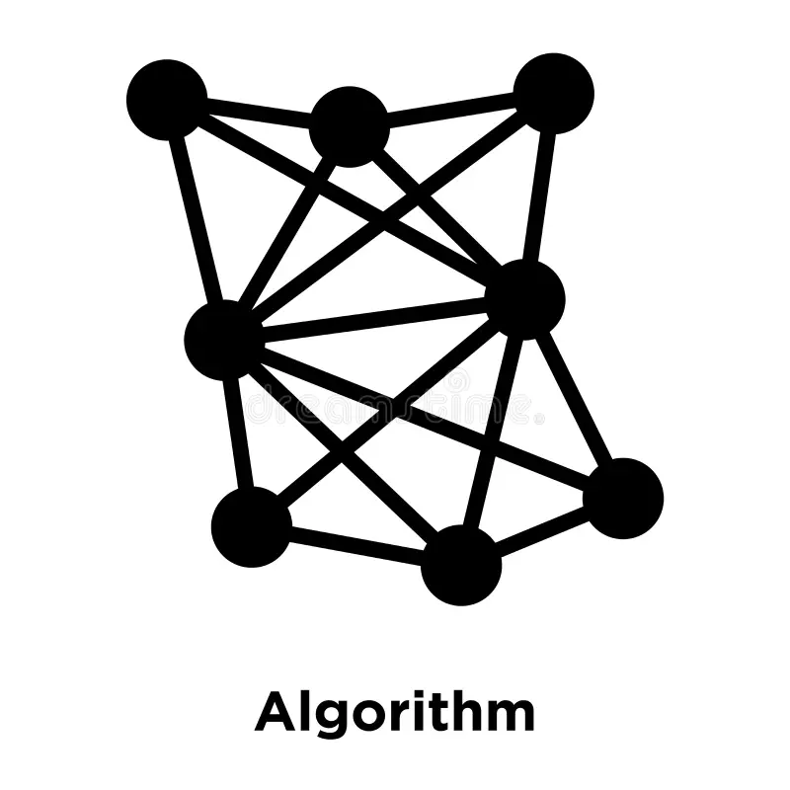
4.LÓGICA DEL ALGORITMO
1.Se parte de un vector con todos los números.
2.En cada iteración:
Se elimina el primero y luego cada número de paso.
Se compacta el vector para eliminar huecos.
Se incrementa el paso.
3.El proceso termina cuando el número de elementos restantes es menor que el paso actual.
4.Los números que quedan son los afortunados.
06

Slide 7

5. INTERACCIÓN CON EL USUARIO
El programa pide números por consola.
El usuario puede introducir varios casos de prueba.
El número 0 termina la ejecución.
Se muestran mensajes de validación si la entrada es incorrecta.
La salida se presenta en formato: X: lista_de_afortunados_en_descendente
07

Slide 8
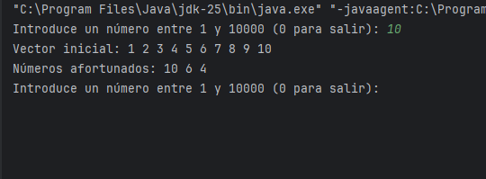
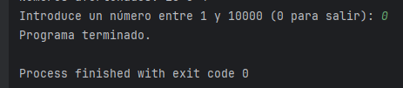
6. PRUEBAS MANUALES
INTRODUCIR UN NUMERO POSITIVO ( 10)
INTRODUCIR 0
Comprobamos que tiene un correcto funcionamiento al meter números
Comprobamos como el código nos saca
08

Slide 9
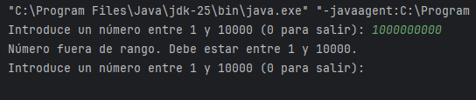
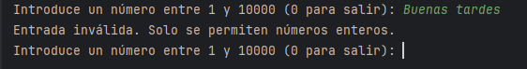
6. PRUEBAS MANUALES
INTRODUCIR UN NUMERO MAYOR A LO PERMITIDO
INTRODUCIR UNA LETRA EN VEZ DE NUMERO
Comprobamos que al introducir un numero mayor a lo permitido nos avisa de que no podemos
Comprobamos que nos avisa que debemos introducir números no letras o otros signos
09

Slide 10
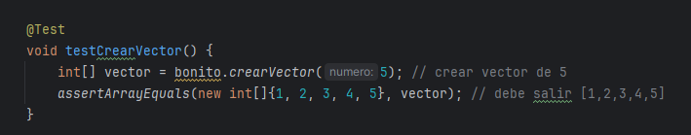
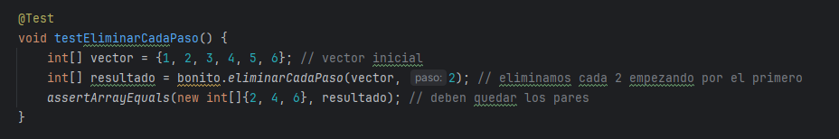
6. PRUEBAS UNITARIAS (JUNIT)
TEST CREAR VECTOR
TEST ELIMINAR CADA PASO
comprobamos que al meter un vector de 5 numeros salga el vector relleno con los 5 numeros
valida que se eliminan las posiciones correctas.
10

Slide 11
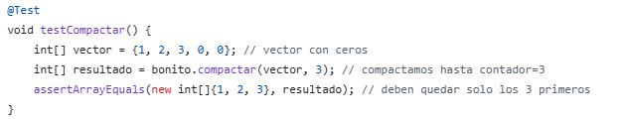
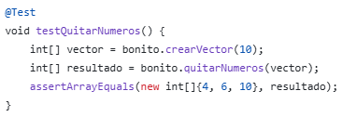
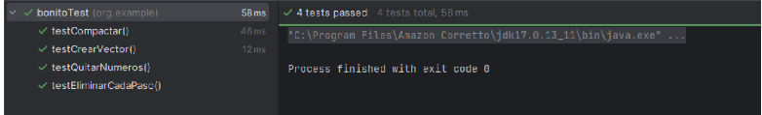
6. PRUEBAS UNITARIAS (JUNIT)
TEST COMPACTAR
TESTQUITARNUMEROS
asegura que los ceros se eliminan y el array queda limpio.
compara el resultado con los ejemplos oficiales
11

Slide 12
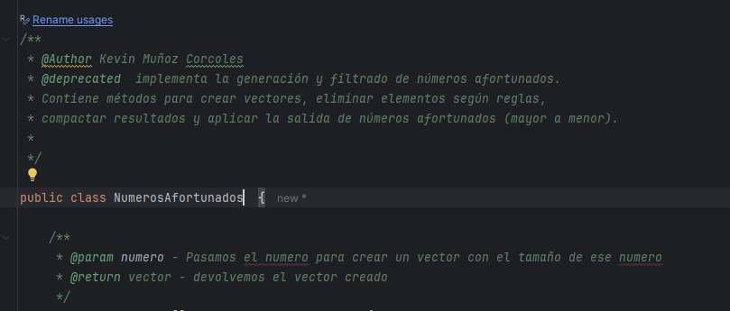
7.DOCUMENTACI0N JAVADOC
CADA MÉTODO ESTÁ DOCUMENTADO CON:
@param: descripción de parámetros.
@return: descripción del valor devuelto.
Comentarios explicativos del propósito y funcionamiento.
Esto permite generar documentación HTML automática con javadoc.
12

Slide 13
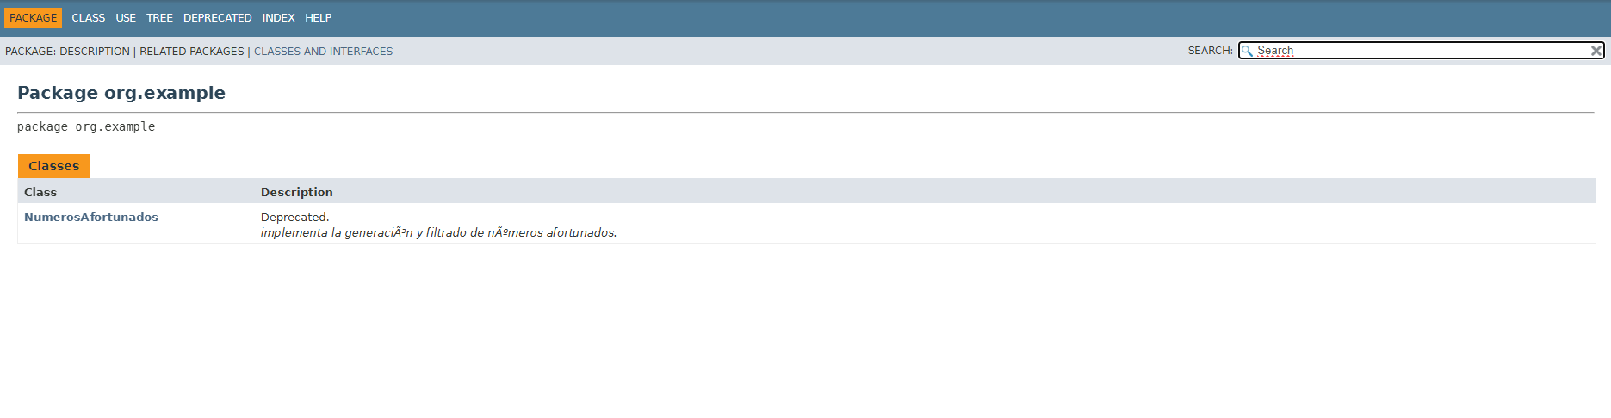
7.DOCUMENTACI0N JAVADOC
13

Slide 14
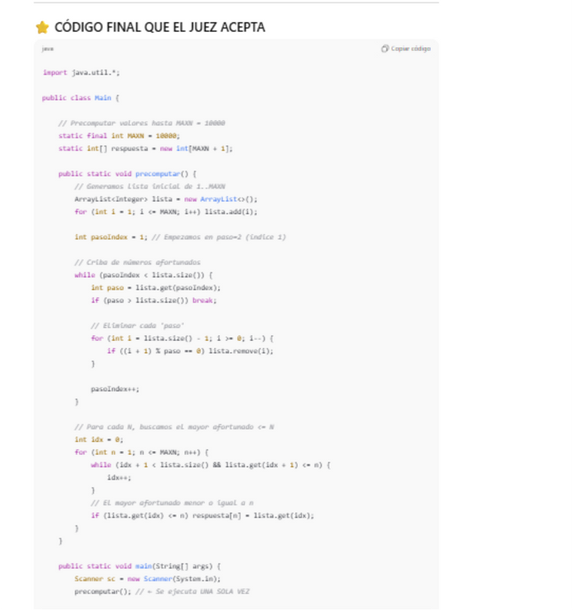
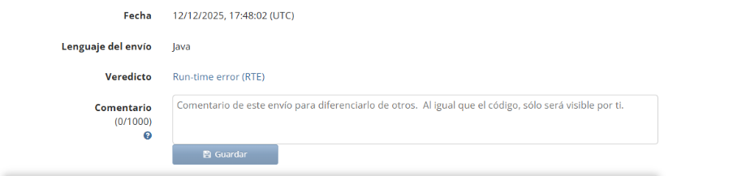
8. POSIBLES MEJORAS / JUEZ
JUEZ
El juez no acepta el programa porque tarda demasiado tiempo en hacerse, dando como resultado Run-time error.
SOLUCIONES O MEJORAS ENCONTRADAS
Usar Arraylist por las siguientes mejoras:
Tamaño dinámico: se ajusta automáticamente al añadir o eliminar elementos.
Eliminación directa: puedes usar remove(index) sin necesidad de crear un nuevo array.
Menos código: no necesitas métodos como compactar, porque la lista ya gestiona huecos.
Mayor legibilidad: el código se simplifica y se centra en la lógica del algoritmo.
14

Slide 15

9.CONCLUSION
El programa implementa correctamente el algoritmo de números afortunados y demuestra cómo una estructura modular facilita la comprensión. Además, la documentación y las pruebas unitarias aportan fiabilidad y aseguran que cada parte funcione como se espera. En conjunto, constituye un buen ejemplo de cómo dividir un problema en pasos claros y verificables, logrando una solución ordenada, eficiente y fácil de seguir.
El unico problema encontrado fue la aceptacion del juez de la pagina acepta el reto, por el tiempo de ejecución, El cual se arregla usando arraylist y se vuelve un problema mas sencillo.
15

Slide 16


THANK YOU
16

